Slide 1
Simulation de la gestion des ressources d'un système pervasif. (PERVASIM)
Guillaume Wantiez
Sous la direction de David Beserra

Slide 2
Sommaire
Introduction.
Qu'est ce qu'un système pervasif ?
La gestion de ressources, un enjeu majeur.
Comment tester un gestionnaire ?
2. Modèle de système pervasif du point de vue de la gestion des ressources.
Extension de l'entitée Application.
Extension de l'entitée Ressources.
Extension de l'entitée Ressource manager.
Extension de l'entitée Context manager.
3. Sélection du simulateur et mapping
Sélection du simulateur.
"Mapping" du modèle au simulateur.
Conclusion.
1/16

Slide 3
Partie 1 : Introduction
Qu'est ce qu'un système / environnement pervasif ?
Des systèmes / environnements pervasifs correspondent à un ensemble de ressources interconnectées tellement présentes dans l'environnement qu'elles en deviennent invisibles pour l'utilisateur.
Souvent ces systèmes sont "mobiles", "ubiquitaires" et "context-aware". Ce genre de systèmes sont de plus en plus présents.
Systèmes domotiques récents.
Villes et villages connectés
(SmartGrid)
2/16

Slide 4
Partie 1 : Introduction
La gestion des ressources, un enjeu dans ce type de système.
Dans ces systèmes les ressources sont :
Hétérogènes (types différents, tailles différentes, origines différentes )
Dynamiques (chaque ressource peuvent se modifier ou modifier l'environnement, les ressources prennent en compte le contexte d'exécution)
=> pose un problème complexe, et est encore un domaine actif de recherche
3/16

Slide 5
Partie 1 : Introduction
Comment tester ce type de gestionnaire ?
Deux possibilités :
Prototypage (coûteux en temps, en matériel, n'est pas très généralisable).
Simulation (Moins cher, plus généralisée, capable de simuler des systèmes à plus grande échelle).
4/16

Slide 6
Partie 1 : Introduction
Question de recherche :
Comment simuler la gestion des ressources dans un système pervasif ?
5/16

Slide 7
Partie 1 : Introduction
Question de recherche :
Comment simuler la gestion des ressources dans un système pervasif ?
Réponse : Avant de savoir comment simuler il faut savoir QUOI simuler !
6/16

Slide 8
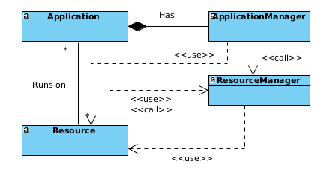
Partie 2 : modèle de système pervasif du point de vue
de la gestion des ressources
Premières étapes de contributions.
Méthodologie : recherche dans la littératures des composants d'un systèmes pervasif
Entités de Base :
Application Manager : A Context-Aware Application Manager for Pervasive Computing Environments" Auteurs : Pravin Shankar, Aniruddha S. Gokhale, et Douglas C. Schmidt Source : IEEE Transactions on Software Engineering, vol. 34, no. 2, pp. 162-180, mars-avril 2008.
Ressource Manager : Estublier, J., Vega, G., & Damou, E. (2007). Resource management for pervasive systems. Journal of Systems and Software, 80(11), 1767-1782.
Ressource : Weiser, M. (1991). The Computer for the 21st Century. Scientific American, 265(3), 94-104.
7/16

Slide 9
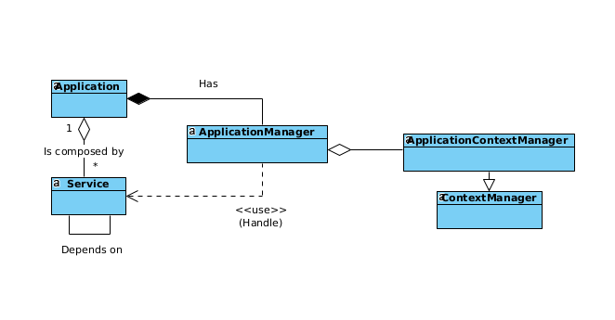
Partie 2 : modèle de système pervasif du point de vue
de la gestion des ressources
Extension de l'entité Application
Application Context Manager : A Context-Aware Application Manager for Pervasive Computing Environments" Auteurs : Pravin Shankar, Aniruddha S. Gokhale, et Douglas C. Schmidt Source : IEEE Transactions on Software Engineering, vol. 34, no. 2, pp. 162-180, mars-avril 2008.
=> Décide en fonction des modèles de contexte quel service exécuter (il gère les services en fonction du contexte).
Context Manager : Estublier, J., Vega, G., & Damou, E. (2007). Resource management for pervasive systems. Journal of Systems and Software, 80(11), 1767-1782.
=> Créer les modèles de contexte que l'Application Context Manager utilisera.
8/16

Slide 10
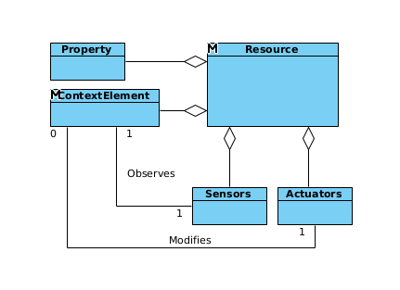
Partie 2 : modèle de système pervasif du point de vue
de la gestion des ressources
Extension de l'entité Ressource
Sensor / Actuators: Weiser, M. (1991). The Computer for the 21st Century. Scientific American, 265(3), 94-104.
=> Simple capteurs et actuateurs chargé de récupérer et mettre à jour le contexte (représenté par le nœud "Context Element") .
Property / Context Elements:
=> Propriétés et éléments de contextes influant sur les ressources lors de l'exécution d'une tâche.
9/16

Slide 11
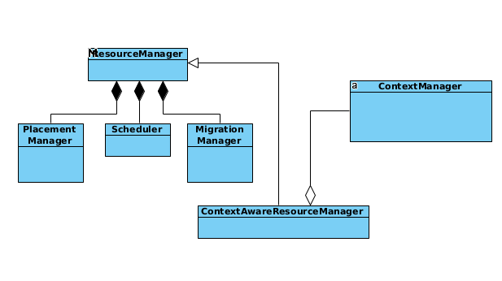
Partie 2 : modèle de système pervasif du point de vue
de la gestion des ressources
Extension de l'entité Resource manager
Gestion sur trois niveaux :
Placement des services à l'initialisation.
Ordonnancement.
(Décision de où et quand exécuter un service).
Migration.
(Déplacement d'un service en exécution d'une ressource à une autre).
10/16

Slide 12
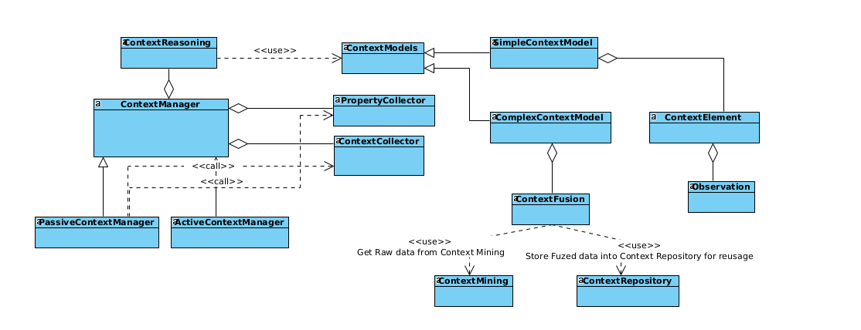
Partie 2 : modèle de système pervasif du point de vue
de la gestion des ressources
Extension de l'entité Context manager
Articles utilisés :
C. A. V. Maciel et al., "Context-Aware Collector," 2013 IEEE 10th International Conference on High Performance Computing and Communications & 2013 IEEE International Conference on Embedded and Ubiquitous Computing, Zhangjiajie, 2013, pp. 2181-2186.
Kwang-Eun Ko and Kwee-Bo Sim, "Development of context aware system based on Bayesian network driven context reasoning method and ontology context modeling," 2008 International Conference on Control, Automation and Systems, Seoul, Korea (South), 2008, pp. 2309-2313.
11/16

Slide 13
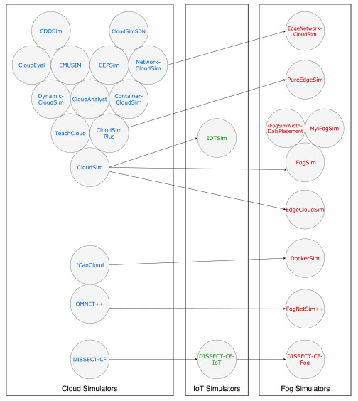
Partie 3 : Sélection du simulateur et mapping
Sélection du simulateur
Pourquoi CloudSim ?
Plusieurs Simulateurs déjà implémentés en ayant comme base CloudSim.
Code OpenSource.
Grande communauté de développeurs.
Fig. 1. Relations entre les différents simulateurs d'environnement Fog, Cloud et IoT
Source: Markus, A.; Kertesz, A. A survey and taxonomy of simulation environments modelling fog computing.
Simul. Model. Pract. Theory 2020,101, 102042
12/16

Slide 14
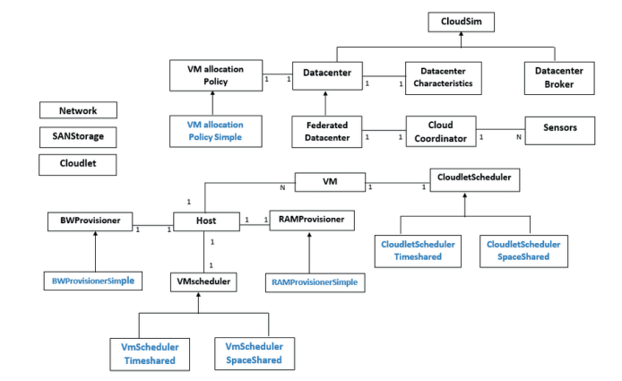
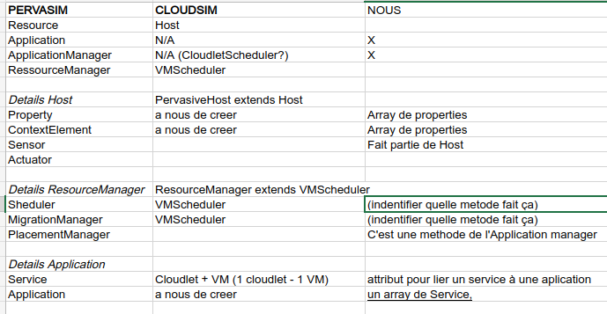
Partie 3 : Sélection du simulateur et mapping
"Mapping" du modèle au simulateur.
Fig. 2. Structure de CloudSim
Source : Bulaja, D., Božić, K., Penevski, N., Bačanin Džakula, N. (2019). Introduction to Cloudsim. Paper presented at Sinteza 2019 - International Scientific Conference on Information Technology and Data Related Research. doi:10.15308/Sinteza-2019-189-194
13/16

Slide 15
Conclusion
Travaux effectués :
Notions de bases acquises.
Nous sommes arrivés à créer un modèle général de système pervasif centré sur la gestion de ressources.
Dans ce modèle, nous avons identifié les principales possibilités/techniques/entités liées à la gestion de ressources dans ces systèmes.
Travaux restant à mener :
Conclure le mapping entre le modèle et CloudSim.
Implémenter ce modèle comme une couche d'abstraction sur CloudSim.
Valider l'implémentation.
14/16

Slide 16
Références Bibliographiques :
Surve, A. R., & Ghorpade, V. R. (2015). Survey of Context-Aware Ubiquitous Middleware Systems. International Journal of Computer Applications, 127(2), 20-24.
C. A. V. Maciel et al., "Context-Aware Collector," 2013 IEEE 10th International Conference on High Performance Computing and Communications & 2013 IEEE International Conference on Embedded and Ubiquitous Computing, Zhangjiajie, 2013, pp. 2181-2186.
Kwang-Eun Ko and Kwee-Bo Sim, "Development of context aware system based on Bayesian network driven context reasoning method and ontology context modeling," 2008 International Conference on Control, Automation and Systems, Seoul, Korea (South), 2008, pp. 2309-2313.
Hamza, M., & Aly, S. G. (2011). A study and categorization of pervasive systems architectures: towards specifying a software product line. In Proceedings of the 9th ACM international conference on Embedded software (pp. 287-296). ACM.
Balasubramanian, K., Kang, Y., Lymberopoulos, D., & Liu, J. (2010). Towards real-time action scheduling in pervasive computing. In Proceedings of the 8th ACM Conference on Embedded Networked Sensor Systems (pp. 173-186). ACM.
A. Rakotonirainy, J. Indulska, and D.M. Hilbert, "Modeling Context Information in Pervasive Computing Systems," in Proceedings of the IEEE International Conference on Pervasive Computing and Communications, 2002, pp. 407-415.
Weiser, M. (1991). The Computer for the 21st Century. Scientific American, 265(3), 94-104.
Estublier, J., Vega, G., & Damou, E. (2007). Resource management for pervasive systems. Journal of Systems and Software, 80(11), 1767-1782.
Application Context Manager Yousefpour, A., Fung, C., Nguyen, T., Kadiyala, K., Jalali, F., Niakanlahiji, A., ... & Jue, J. P. (2019). All one needs to know about fog computing and related edge computing paradigms: A complete survey. Journal of Systems Architecture, 98, 289-330.
Bulaja, D., Božić, K., Penevski, N., Bačanin Džakula, N. (2019). Introduction to Cloudsim. Paper presented at Sinteza 2019 - International Scientific Conference on Information Technology and Data Related Research. doi:10.15308/Sinteza-2019-189-194
15/16

Slide 17
Questions ?
16/16

